Slide 1


SITUACIÓN DE RIESGO PAÍS
Y ESTADO FINANCIERO DEL FNE

Slide 2
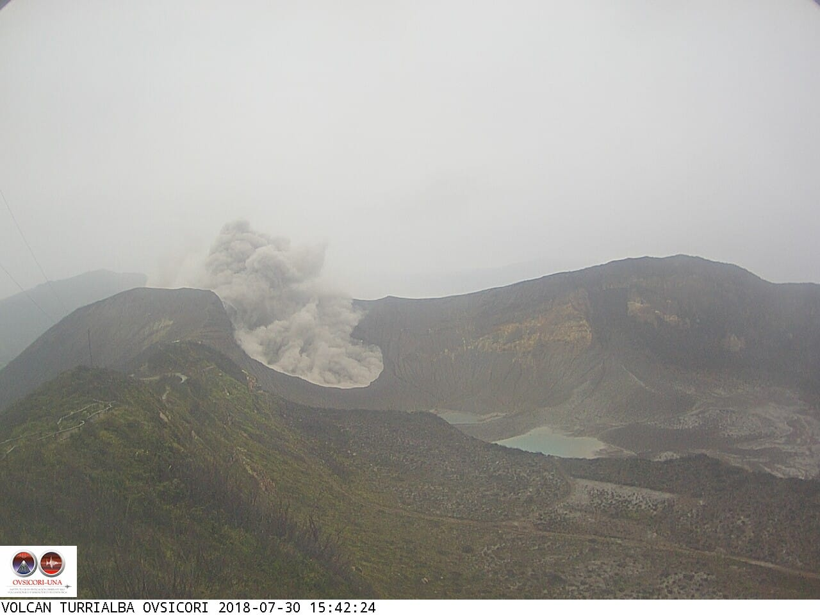
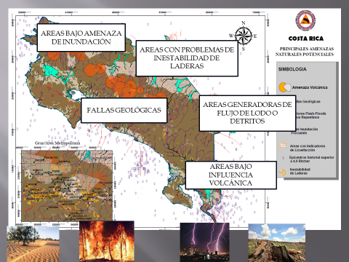
ESCENARIO DE RIESGO PARA CR AÑO 2018 (A PARTIR DE DATOS DE LOS CAT TÉCNICOS DE LA CNE)
Volcán Turrialba, Julio 2018
Lluvias sobre le país, Julio 2018

Slide 3
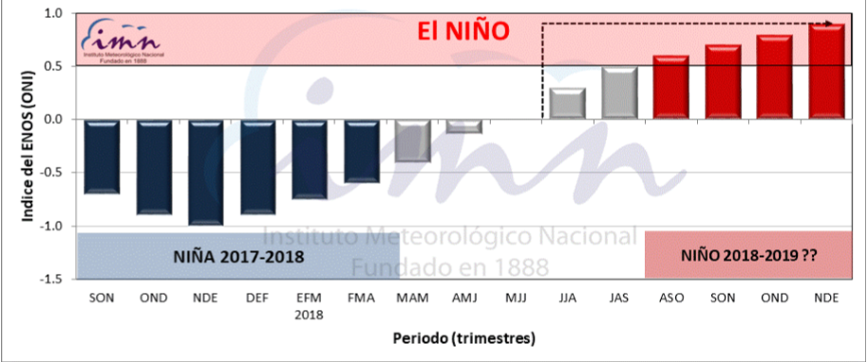
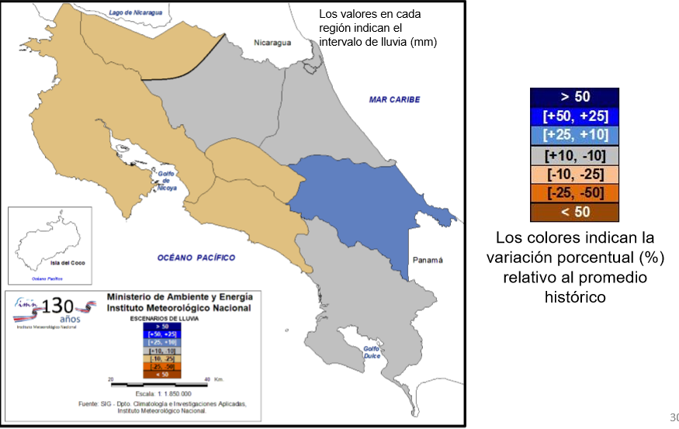
Alta probabilidad de desarrollo del Niño a partir del 2do. Semestre del 2018
Actividad sísmica y volcánica del país:
Desde enero del 2018 a la fecha, se han registrado en el país 1324 sismos, principalmente por fallamiento local (RSN). El último evento fue una secuencia sísmica en San Gabriel de Aserrí( eventos de 2,5 / 3,9 / 4,3 y 3.1 Mw) el 27 de julio.
La actividad volcánica ha estado regida por un patrón sumamente activo, con 3 de 5 volcanes posibles activos: Rincón de la Vieja (pulsos cortos de actividad), Poás (abril 2017) y Turrialba (octubre, 2014) (OVSICORI-RSN).
Se espera continúen Condiciones Lluviosas en el Caribe.
Y Secas para Zona Norte, Guanacaste, Pacifico Central y Valle Central

Slide 4
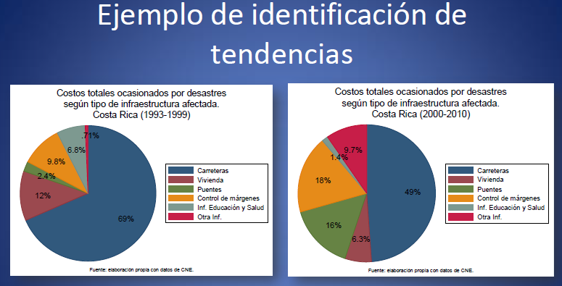
Fuente: Adamson M, Ortega R. 2013

Slide 5
El 47% referente a otra infraestructura, contempla los sectores de sistemas de agua y alcantarillas y vados.
Fuente: Aragón, D. Unidad de Desarrollo Estratégico del SNGR, CNE. 2018

Slide 6
Estrategia Financiera para la Gestión del Riesgo
Eventos Intensivos
Baja Probabilidad
Alto Impacto
Seguros ligados con Bonos
Seguros / Reaseguros
Créditos Contingentes
Fondo Nacional de Emergencia
Fondos Institucionales
Recuperación
Reposición
Reconstrucción
Eventos Extensivos
Alta Probabilidad
Bajo Impacto
Prevención
Previsiones

Slide 7
BAJO QUE CONDICIONES SE FINANCIA
EL FONDO DE EMERGENCIA
DONACIONES
PRESUPUESTOS EXTRAORDINARIOS
TRANSFERENCIA POR PARTE DE LAS INSTITUCIONES (ARTICULOS 42 Y 43),

Slide 8
Situación Financiera de Decretos Vigentes
Decreto Ejecutivo | Plan General de Emergencia | Costo de Reposición |  |  | Ingreso al Decreto | Monto Aprobado por Junta Directiva CNE en Planes de Inversión | Pendiente de Financiamiento | Porcentaje
 |  | Total | Presupuesto ordinario de las instituciones | Recursos del Decreto (FNE)
N°39056-MP | Inundaciones y Deslizamientos. 2015 | ₡75 665 798 888,26 | ₡21 450 968 765,16 | ₡54 214 830 123,10 | ₡5 825 183 560,86 | ₡15 761 368 517,16 | ₡48 389 646 562,24 | 89,26
N°40027-MP | Huracán Otto 2016 | ₡130 111 639 929,00 | ₡33 590 398 935,00 | ₡96 521 240 994,00 | ₡19 429 178 554,22 | ₡25 598 877 834,48 | ₡77 092 062 439,78 | 79,87
N°40677-MP | Tormenta Tropical Nate 2017 | ₡309 503 644 840,25 | ₡81 606 020 865,78 | ₡227 897 623 974,47 | ₡4 739 693 156,47 | ₡5 304 115 549,45 | ₡223 157 930 818,00 | 97,92
TOTAL |  | ₡515 281 083 657,51 | ₡136 647 388 565,94 | ₡378 633 695 091,57 | ₡29 994 055 271,55 | ₡46 664 361 901,09 | ₡348 639 639 820,02 | 92,08
Reserva para Atención de Emergencias: ₡ 4.000.000.000.00 Disponible Fondo Nacional de Emergencias: ₡3.085.816.245,95
Fuente: Unidad de Desarrollo Estratégico del SNGR, CNE. 2018
Pendiente de Financiamiento:
₡348 639 639 820,02

Slide 9
Inversión en Primeros Impactos con Recursos del FNE
Decreto Ejecutivo | Plan General de Emergencia | Primeros Impactos
N°39056-MP | Inundaciones y Deslizamientos - 2015 | ₡959 194 579,48
N°40027-MP | Huracán Otto - 2016 | ₡1 722 843 651
N°40677-MP | Tormenta Tropical Nate - 2017 | ₡252 133 320,63
TOTAL |  | ₡ 2 934 171 551,11
Fuente: Unidad de Desarrollo Estratégico del SNGR, CNE. 2018

Slide 11
PROYECTOS SIN FINANCIAMIENTO
Tipología | Cantidad de proyectos | Monto
Caminos | 17 | ₡ 7,771,178,769.61
Construcción Puentes | 18 | ₡ 9,775,626,935.74
Estudio Estabilización | 1 | ₡ 251,901,750.00
Infraestructura y edificaciones | 3 | ₡ 1,144,066,000.00
Estudios para Puentes | 4 | ₡ 29,447,580.00
Estudios Ríos | 2 | ₡ 1,195,170,000.00
Rehabilitación Cauce_canal | 3 | ₡ 752,912,518.00
Total | 48 | ₡ 20,920,303,553.35

Slide 12
PLAN DE ACCION
FASE UNO
(60 días)
Transferir al FNE 50.000 millones como base para cubrir los proyectos aprobados por JD. Restablecer el fondo de primer impacto.
Priorizar el tramite e inicio de ejecución por 21.000 millones en reconstrucción de caminos, puentes y recuperación de obras de mitigación.
FASE DOS (tercer trimestre 2018)
Revisar los planes generales de emergencia para definir las prioridades y montos de inversión por el FNE, según las siguientes prioridades:
Intervención en causes y taludes para recuperar obras de mitigación dañadas por los eventos extremos.
Reconstrucción de puentes con dañados por eventos extremos.
Re priorización de las necesidades de reconstrucción según sectores o instituciones.
Transferir los recursos, al FNE para atender las prioridades de la fase dos.
FASE TRES
Modificar los planes de inversión de los decretos existentes para que la recuperación de las obras en tercera prioridad, se realice como parte de las acciones de desarrollo, con mecanismos financieros no relacionados con el FNE.

